Slide 1
Különleges szembetegségek
Hol tart most a gyógyíthatatlan szembetegségek orvoslása?
Pásztor Ferenc
2025

Slide 2
Szembetegségek
Hol hogyan találkozhatunk vele?
Hol kell megvizsgálni?
Hogyan lehet gyógyítani, megelőzni?
Mit értek én ma különleges szembetegségek alatt és miért?
Na de ki az a Roska Botond?
Akkor most a vakság gyógyítható?
Mi lesz, ha „A legrosszabb forgatókönyv” valósul meg?

Slide 3
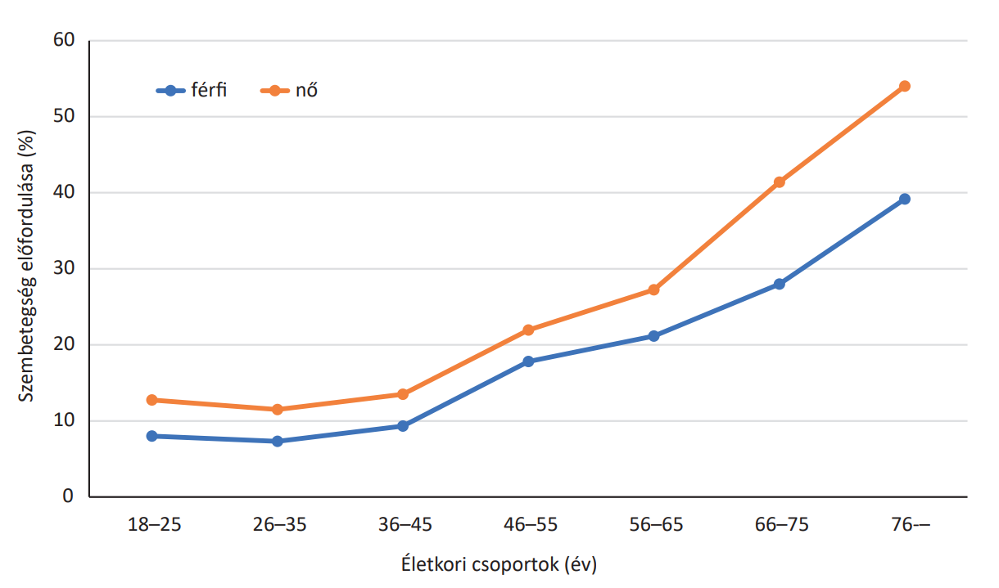
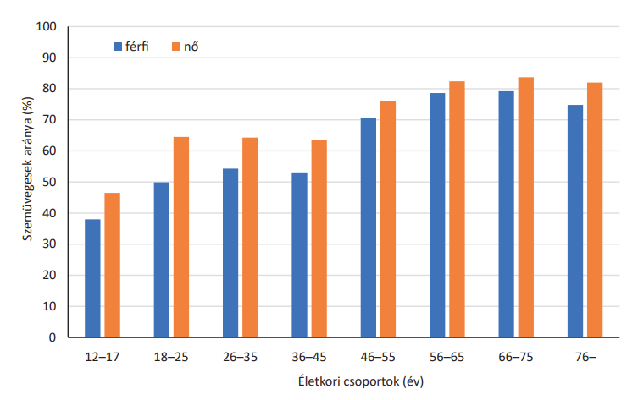
Hol találkozhatunk vele?
Az országos szűrőprogram keretében megjelent (2011-2022)
168 522 fő, 12 és 99 év közötti korú személy
18,1%-nak van valamilyen szembetegsége

Slide 4
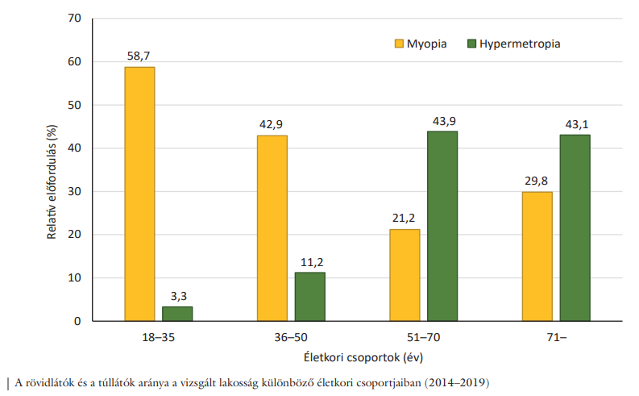
Miért érdemes erről beszélni?

Slide 5
Kihez forduljunk, mikor?
Háziorvos
Bármikor bármilyen panasszal
Rendelési időben, akár telefonon
Körzeti szemész
Kórházakban, érdemes időpontra érkezni
Általánosabb vizsgálatok széles körére
Szemklinika
Szükséges időpontot kérni
Komplexebb vizsgálatok széles köréhet
A bázeli Institute of Molecular and Clinical Ophthalmology
Indokolt esetben, közvetve az orvos által
Génvizsgálatokra

Slide 6
Megelőzhető a látásromlás?
Egészséges életmód
  Keringési rendszer, anyagcsere folyamatok, tápanyagok
„Monotonitástól való védelem:”
3x20-as szabály:
  Fókuszáljunk el 20 percenként 20 másodpercre 20 lábra!
Ne felejtsünk el pislogni! (Pislogjunk akár tudatosan!)
Óvakodjunk a képernyők kék fényétől!
Mediterrán étrend
Foglalkozzunk vele, ha már ismert valamilyen problémánk és hallgassunk a (valódi) szakemberekre (is)!

Slide 7
Mire gondolok a különleges szembetegségekkel?
Genetikai eredetűek
Nem gyógyíthatóak vagy kezelhetőek a „szokványos” módon
Jelenleg is kutatják ezeket
Van amelyik már részben vagy egészben gyógyítható
Prioritást élvez: Retinitis pigmentosa – retina pigmentáció
és klinikai alfajtái
+ Érdekesség

Slide 8
Szembetegségek
Ritkább szembetegségek eredete
Louis Braille
Autoimmun vagy gyulladásos
Szerzett, akár anyagcsere-zavarral összefüggő
Genetikai-, öröklött betegségek
Született 1809, élt 43 évet
Tanított
Egyik szemére megsérült, mindkettőre elvesztette látását
1824: Hatpont-rendszer
(nem az első, de mai napig a legelterjedtebb, legprktikusabb tapintás alapú írásrendszer)

Slide 9
Hogyan kaphatjuk meg és mi is az a Retinitis pigmentosa?
Szemideghártya-gyulladás
A retina fokozatos leépülése
Először a pálcikák pusztulnak, farkasvakságot majd látótérszűkületet okoz
Majd végül a csapok, így a színérzékelés és végül a teljes fényérzékelés elvesztése
Progresszív jellegű-,
egyéni lefolyású látásvesztés
Klinikai altípusok, kísérő tünetek alapján
Nem szindrómás
  Csak a retina érintett.
Szindrómás
  Más szerveket is érintő betegségek kísérik
  Usher-szindróma
  Bardet-Biedl szindróma
  Senior-Løken szindróma
  Refsum-kór
  Alström-szindróma

Slide 10
Usher-szindróma
Usher 1. típus
Születéstől súlyos hallásvesztés vagy süketség Később egyensúlyzavar RP tünetei gyerekkorban kezdődnek (~10 éves kor körül)
Usher 2. típus
Mérsékelt-súlyos halláscsökkenés Normális egyensúly RP serdülőkorban vagy fiatal felnőttkorban jelentkezik
Usher 3. típus
Progresszív halláscsökkenés (nem születéstől) RP fiatal felnőttkorban Változó egyensúlyzavar
Autoszomális recesszív öröklődésű.
Több mint 10 gén mutációja okozhatja.
Ezek a gének olyan fehérjéket kódolnak, amelyek a belső fül szőrsejtjeinek és a retina sejtjeinek működéséhez szükségesek.
A retina fotoreceptorai degenerálódnak (klasszikus RP)
A fülben a szőrsejtek károsodása szenzorineurális halláskárosodást okoz.
Diagnózis
Szemészeti vizsgálatok (OCT, ERG, látótér); audiológiai tesztek
Genetikai vizsgálatok a típus meghatározására
Charles Usher brit szemész írta le 1914-ben.
Kezelés és innovációk
Látás: jelenleg tüneti kezelés, de:Luxturna génterápia (RPE65 mutációra engedélyezve, de Usherben ritka ez a mutáció); Retina implantátumok (Argus II – kutatás alatt)
Hallás: Cochleáris implantátumok (különösen Usher 1 és 2), Hallókészülékek (Usher 2 és 3)
Innovációk: Génterápia (USH2A, MYO7A) állatkísérletekben ígéretes.
Antiszensz oligonukleotid terápia (QR-421a) → jelenleg klinikai vizsgálatokban

Slide 11
Bardet-Biedl szindróma
Autoszomális recesszív öröklődés
Több mint 20 gén (BBS1–BBS20) okozhatja
Ezek a gének a sejtek „csillóinak” (cilia) működésében fontosak → ciliopátia
A retina fotoreceptorainak csillói károsodnak (RP)
Több szervrendszer érintett, mert a csillók a vesében, a hormonrendszerben és az agyban is fontosak
Tünetek
Retinitis pigmentosa (általában gyermekkorban kezdődő)
Polydactylia (többlet ujjak)
Elhízás
Vesefunkciós zavarok
Szellemi fejlődési elmaradás
Hipogonadizmus (nem megfelelő nemi fejlődés)
Diagnózis
Szemészeti vizsgálat + rendszeres belgyógyászati kontroll
Genetikai vizsgálat (BBS gének)
Történet
Georges Bardet és Arthur Biedl írta le egymástól függetlenül.
Kezelés és innovációk
Látás: jelenleg tüneti (mint RP-nél általában)
Vesebetegség: korai felismerés, dialízis, transzplantáció
Hormonpótlás: hipogonadizmus kezelésére
Innovációk:
Génterápiás kísérletek egyes BBS génekre állatkísérletekben
Ciliopátiák közös terápiás célpontjainak kutatása

Slide 12
Senior-Løken szindróma
Autoszomális recesszív öröklődés
NPHP1-5 gének mutációi
Szintén ciliopátia
RP + veseproblémák
Veseelégtelenség (nephronophthisis) gyakori gyermekkorban
Tünetek
Gyermekkorban RP-szerű látásromlás
Gyorsan romló vesefunkció → végstádiumú veseelégtelenség 10–20 éves kor körül
Diagnózis
Szemészeti vizsgálat
Vesefunkciók (nephronophthisis)
ellenőrzése
Genetikai vizsgálat
Kezelés és innovációk
Látás: tüneti
Vesebetegség: dialízis, vesetranszplantáció
Innováció: ciliopátiák közös gyógyszeres célpontjai (pl. cAMP-modulátorok)

Slide 13
Refsum-kór
Autoszomális recesszív öröklődés
Leggyakoribb gén: PHYH (fitánsav-α-hidroxiláz hiány), ritkábban PEX7
Peroxiszomális anyagcsere-betegség → a fitánsav lebontása károsodik
A fitánsav felhalmozódik a szervezetben (vérplazmában és szövetekben), toxikus hatásokat okoz az idegrendszerben és a retinában.
Tünetek
Retinitis pigmentosa tünetei: farkasvakság, szűkülő látótér
Ataxia (járászavar)
Süketség (szenzorineurális halláscsökkenés)
Szaglásvesztés (anosmia)
Bőrmegvastagodás, pikkelyszerű hámlás (ichtyosis)
Szívritmuszavarok (súlyos esetben életveszélyes)
Diagnózis
Vér fitánsavszintjének mérése (emelkedett)
Szemészeti vizsgálatok (OCT, ERG)
Genetikai vizsgálat (PHYH, PEX7)5️⃣
Kezelés és innovációk
Étrendterápia:
Fitánsavszegény diéta (teljesen kerülni kell a tejtermékeket, kérődző állatok húsát és bizonyos halakat)
Plazmaferezis: Súlyos esetekben a fitánsav gyors eltávolítása a vérből
Innováció:
Génterápiás és enzimterápiás kutatások
Fitánsav metabolizmust javító gyógyszerjelöltek fejlesztése
Történet: Sigvald Refsum norvég neurológus írta le 1946-ban. Az első sikeres étrendterápiát az 1960-as években vezették be, ami máig alapja a kezelésnek.

Slide 14
Alström-szindróma
Autószomális recesszív öröklődés
Okozó gén: ALMS1
Az ALMS1 fehérje a csillók működésében és sejtosztódásban vesz részt. A hibás fehérje miatt a retina fotoreceptorai degenerálódnak.
Progresszív fotoreceptor pusztulás és más szervek (szív, vese, máj, hallás) érintettsége.
Tünetek
Szemészeti: Gyermekkorban jelentkező nystagmus és fényérzékenység, progresszív látásromlás, farkasvakság, végül vakság a 2. életévtizedben
Egyéb tünetek: Szenzorineurális halláscsökkenés
Elhízás, inzulinrezisztencia → 2-es típusú diabétesz
Kardiomiopátia (gyakran halálos a korai felnőttkorban)
Máj- és vesefunkció károsodás
Diagnózis
Klinikai gyanú + genetikai vizsgálat (ALMS1)
Szemészeti vizsgálatok (ERG, OCT)
Multiszisztémás szűrés (EKG, hallásvizsgálat, vércukor)
Kezelés és innovációk
Látás: tüneti (fényvédelem, látássegítő eszközök)
Szív- és anyagcsere-betegségek kezelése
Innováció:
ALMS1 génterápia kísérleti fázisbanőssejtterápiás próbálkozások a retina helyreállítására
Történet:
Carl-Henry Alström és munkatársai írták le 1959-ben
Ritka betegség: kb. 1:1 000 000 előfordulás.

Slide 15

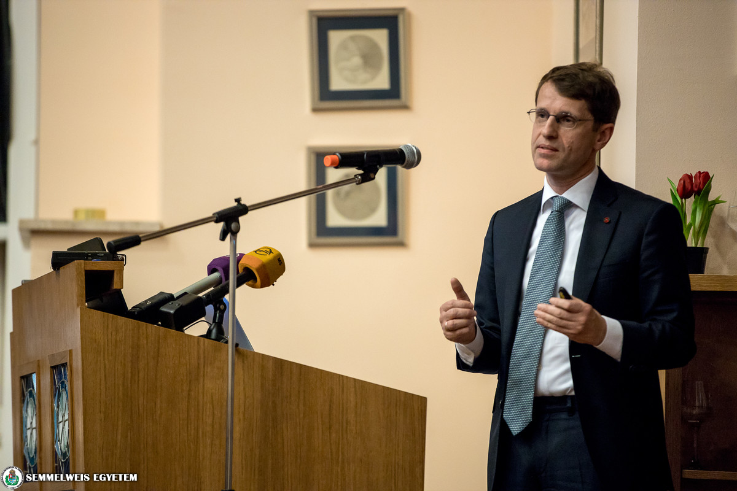
Ki Roska Botond?
Eredetileg zenésznek készült,
de egy kézsérülés után orvosira jelentkezett.
A Semmelweis Egyetemen szerzett diplomát,
Majd Berkeleyben PhD-zett neurobiológiából,
és posztdoktorként a Harvardon tanult.
Ma a bázeli Molekuláris és Klinikai Szemészeti Intézet (IOB) igazgatója
Optogenetikai látás-helyreállítás – Ő és csapata olyan génterápiát fejlesztett, amely fényérzékennyé tevő fehérjéket juttat a retina ganglion-sejtjeibe. Ezek speciális szemüveggel kombinálva képesek részben visszaadni a látást vak embereknek.
2021-ben első emberi kísérlet eredményét a Nature Medicine-ben publikálják, ahol egy vak beteg ismét képes volt tárgyakat érzékelni.
Retina organoidok létrehozása emberi őssejtekből. → személyre szabott gyógyszertesztelés és szervpótlás
Számítógépes látásrekonstrukció: algoritmusok segítségével modellezik a retina működését, hogy a bionikus szemek és agy–gép interfészek még pontosabbak legyenek.
🏆 Díjai
2020 – Körber-díj – retina organoidaok, retina jelfeldogozás-dekódolása
2024 – Wolf-díj – optogenetikai látás-helyreállítás

Slide 16

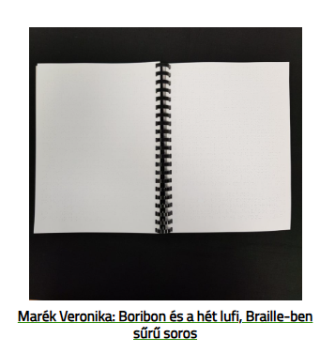

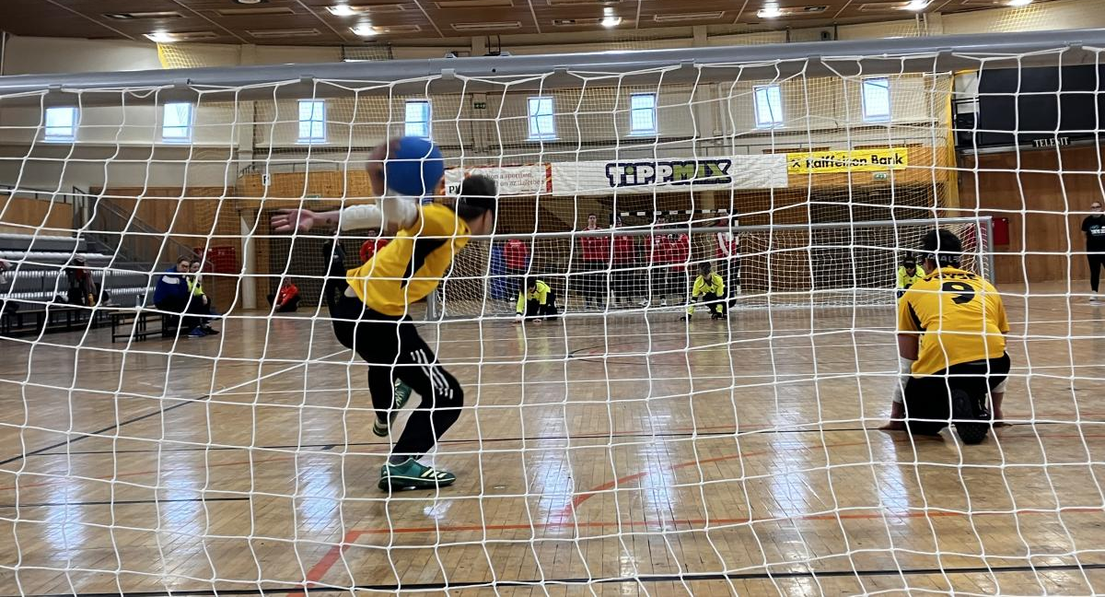
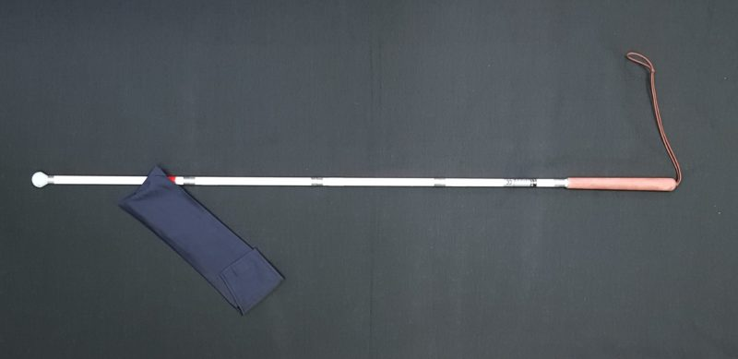
Mi van, ha a legrosszabbra számítunk?

Slide 17
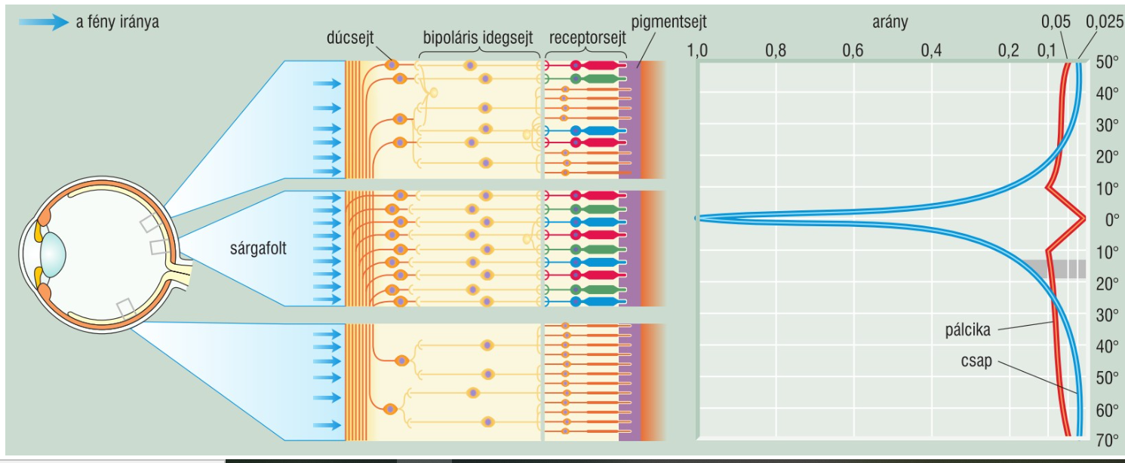
A szem felépítése

Slide 18
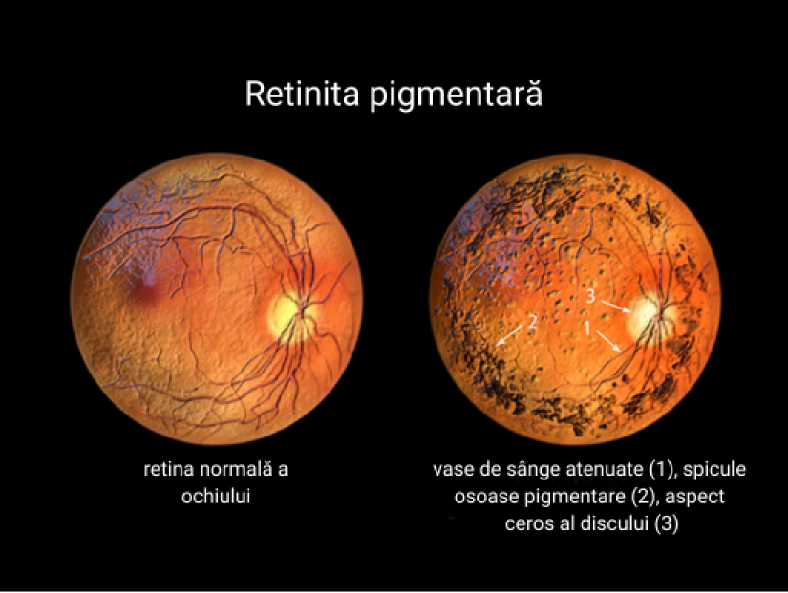
https://vitreum.ro/hu/mi-az-a-retinitis-pigmentosa-%C3%A9s-hogyan-kezelik/

Slide 19
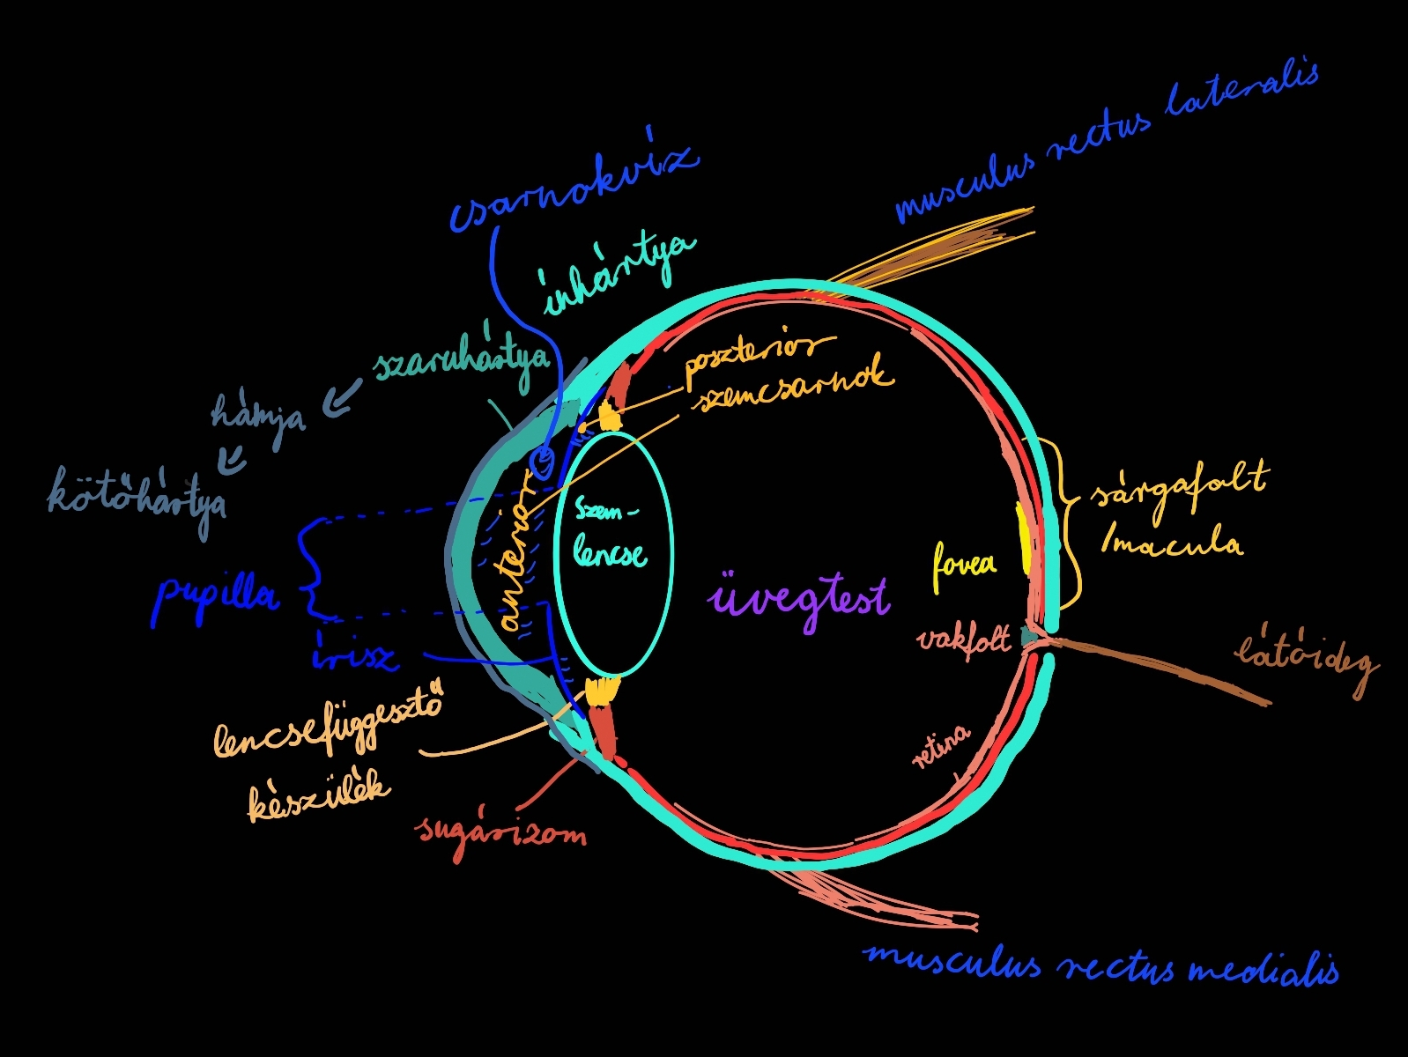
Pásztor Ferenc

Slide 20
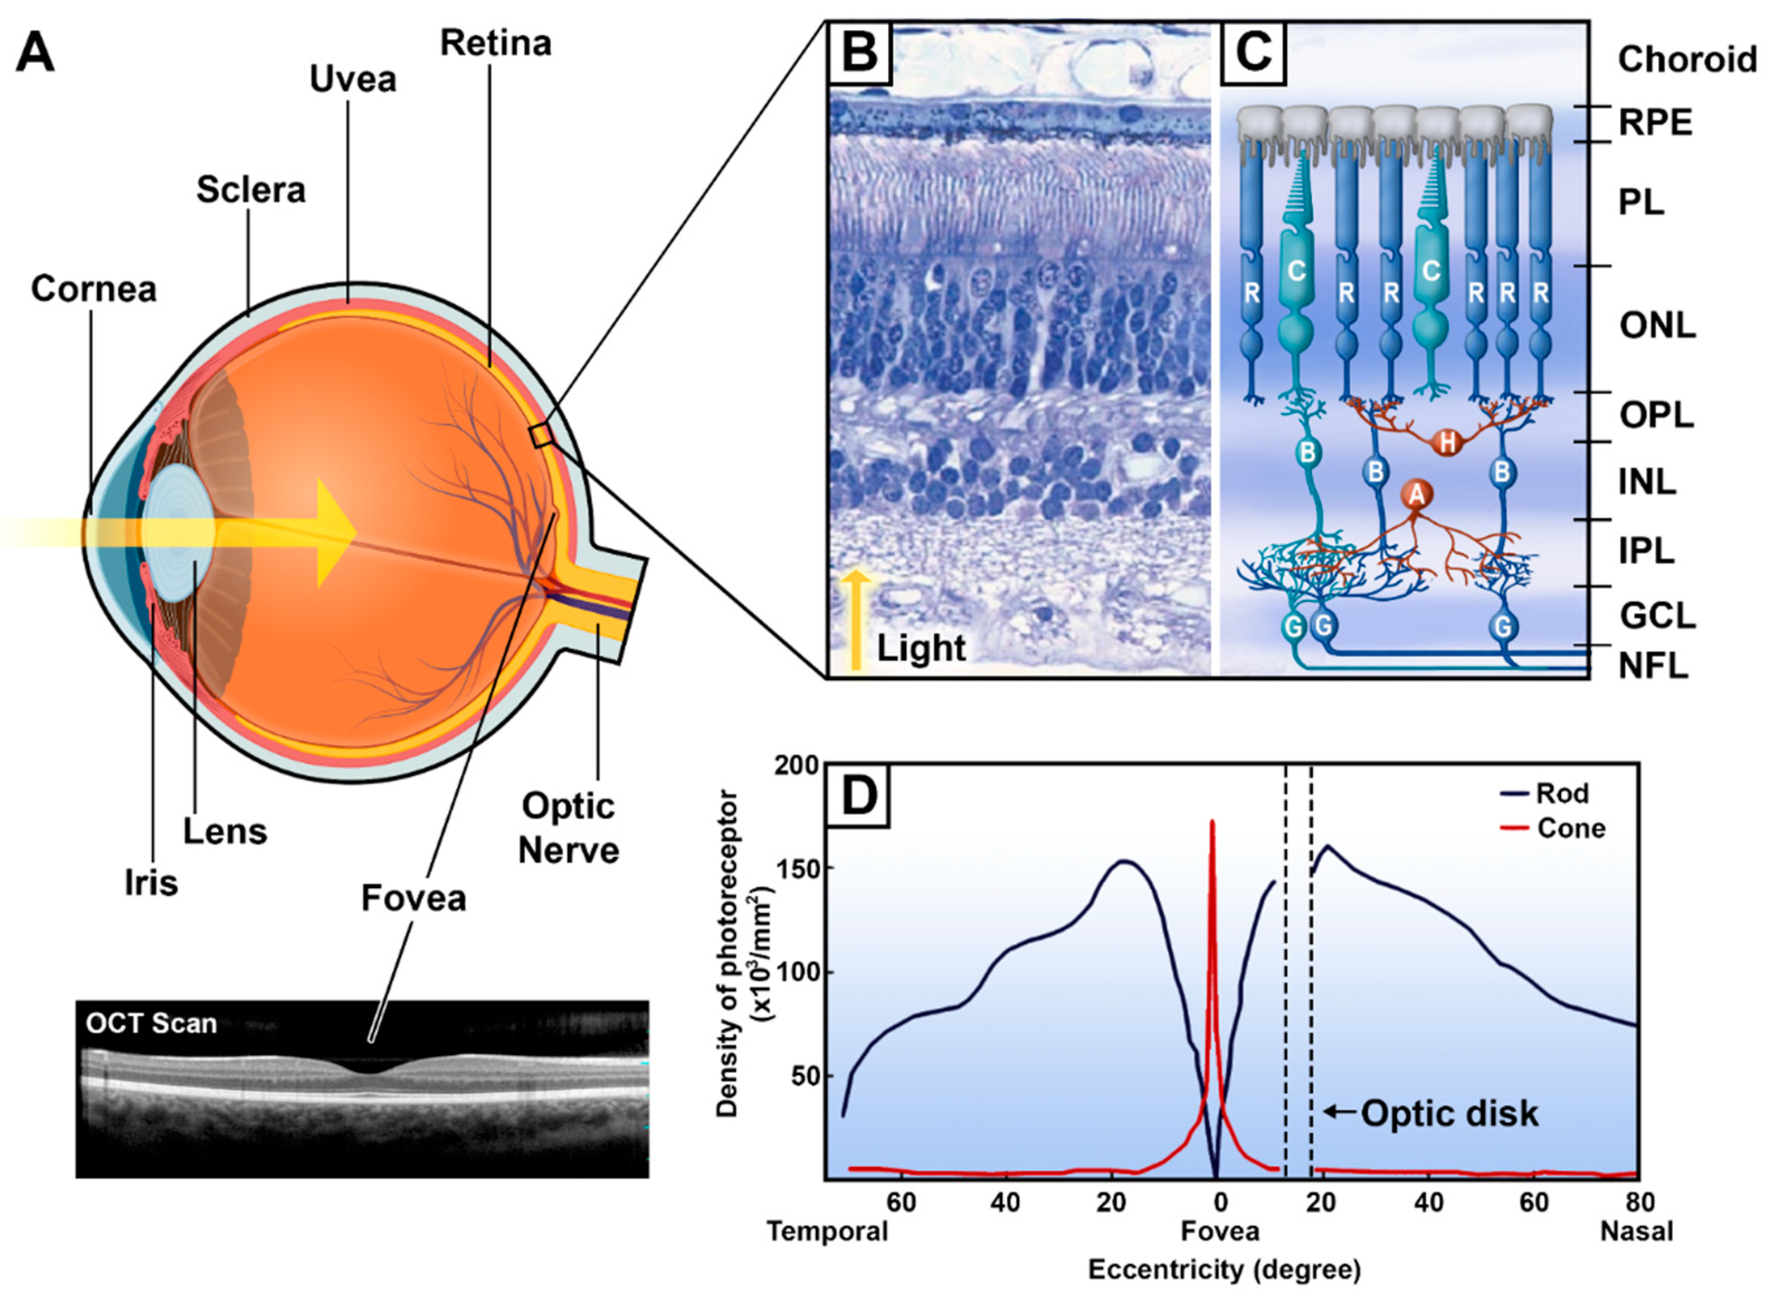
https://pub.mdpi-res.com/cells/cells-10-03269/article_deploy/html/images/cells-10-03269-g002.png?1637659418=

Slide 21
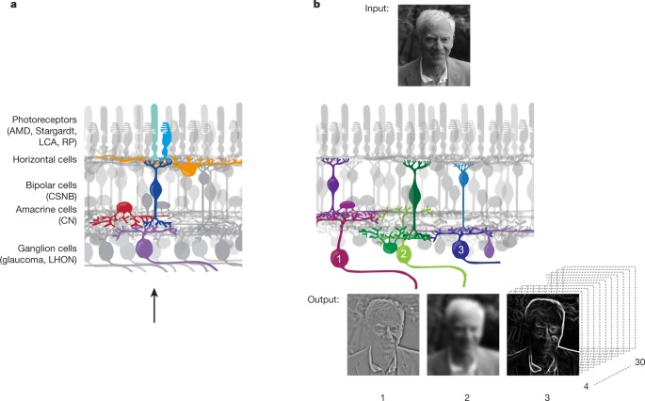
https://media.springernature.com/lw685/springer-static/image/art%3A10.1038%2Fs41586-018-0076-4/MediaObjects/41586_2018_76_Fig2_HTML.jpg

Slide 22
Köszönöm a figyelmet!

Slide 23
Irodalomjegyzék
Németh J, Nagy ZZ, Tapasztó B, Daiki T, Resch M, Dankovics G, Barna I. Szemészeti eredmények Magyarország átfogó egészségvédelmi szűrőprogramjában, 2011–2022 [Ophthalmological results in the Hungarian comprehensive health care screening program, 2011-2022]. Orv Hetil. 2023 Feb 19;164(7):253-259. Hungarian. doi: 10.1556/650.2023.32701. PMID: 36806105.
Ryan’s Retina (7th Edition); Yanoff & Duker: Ophthalmology (5th Edition); MozaWEB\Biológia
Hartong DT, Berson EL, Dryja TP. Retinitis pigmentosa. Lancet. 2006;368(9549):1795–1809. doi:10.1016/S0140-6736(06)69740-7
Verbakel SK et al. Non-syndromic retinitis pigmentosa. Prog Retin Eye Res. 2018;66:157–186. doi:10.1016/j.preteyeres.2018.03.005
Daiger SP et al. RetNet: Retinal Information Network (https://sph.uth.edu/retnet/)
Roska, B. (2020). Sikerült funkcionális emberi retinát létrehozni laboratóriumi körülmények között. Semmelweis Egyetem Hírek. Elérhető: https://semmelweis.hu/hirek/2020/10/06/sikerult-funkcionalis-emberi-retinat-letrehozni-laboratoriumi-korulmenyek-kozott/ (Letöltve: 2025.07.08.)
Roska, B. et al. (2021). Partial recovery of visual function in a blind patient after optogenetic therapy. Nature Medicine, 27(7), 1223–1229. DOI: 10.1038/s41591-021-01351-4
Körber-Stiftung. (2020). Körber European Science Prize 2020 awarded to Botond Roska. Elérhető: https://koerber-stiftung.de/en/koerber-prize (Letöltve: 2025.07.08.)
Wolf Foundation. (2024). Wolf Prize in Medicine 2024. Elérhető: https://wolffoundation.org/prize/medicine/ (Letöltve: 2025.07.08.)
Telex.hu. (2021). Roska Botond optogenetikai áttörése: egy vak ember újra látott. Elérhető: https://telex.hu/techtud/2021/06/17/roska-botond-optogenetika-latas-latasserult-vaksag-genterapia (Letöltve: 2025.07.08.)
Brain Vision Center. (2025). Prof. Dr. Botond Roska. Elérhető: https://brainvisioncenter.com/en/munkatarsak/prof-dr-botond-roska/ (Letöltve: 2025.07.08.)
https://vgyse.hu/szakosztalyaink/csorgolabda/#bwg2/6
bolt.mvgyosz.hu
Semmelweis Klinika orvosai

